Slide 1



Manejo médico-farmacológico, pre y postoperatorio, del paciente con implantes dentales.

Slide 2
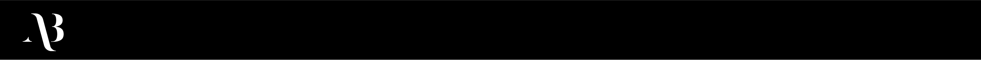
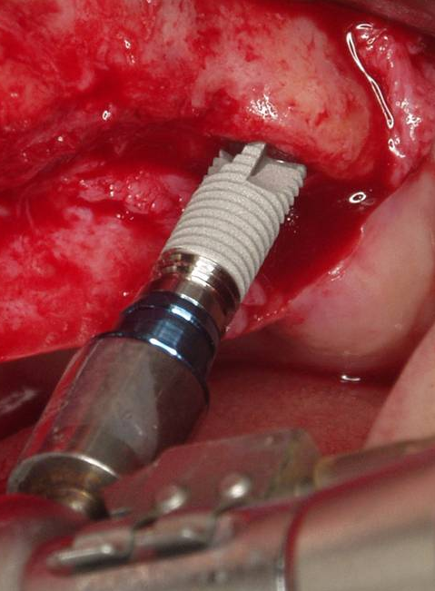
Manejo farmacológico pre y post quirúrgico en implantología
Manejo de la implicaciones médicas en el paciente implantológico

Slide 3
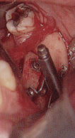
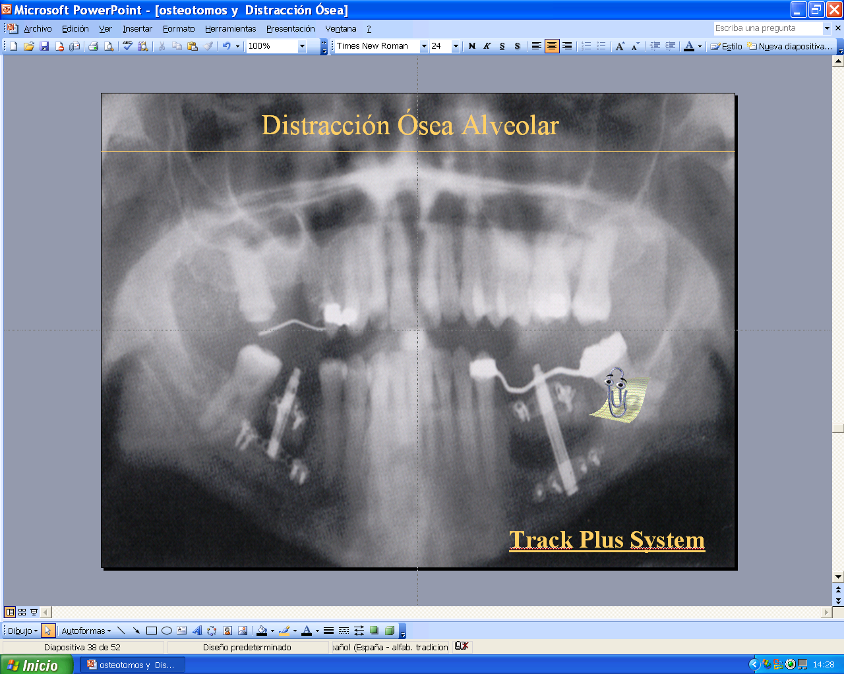
Manejo farmacológico pre y post quirúrgico en implantología
La revisión de la literatura concluye que no hay evidencias ni para recomendar ni para desaconsejar el empleo de antibióticos en la prevención de las complicaciones y fracasos tras la realización de implantes dentales, debido a la ausencia de ensayos clínicos aleatorizados y controlados.
Por ello, la estrategia general de prescripción antibiótica en ambos supuestos se basa en acuerdos profesionales y en documentos de consenso.

Slide 4
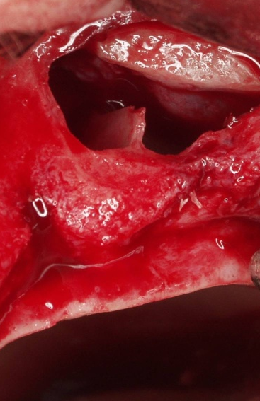
Manejo farmacológico pre y post quirúrgico en implantología
Incidencia de Bacteriemias:
Después de tratamientos dentales
Extracción dental : 51-85 %
Cirugía periodontal: 36-88 %
Raspado y alisado: 8-80 %
Profilaxis periodontal: 0-40 %
Endodoncia 0-15%

Slide 5
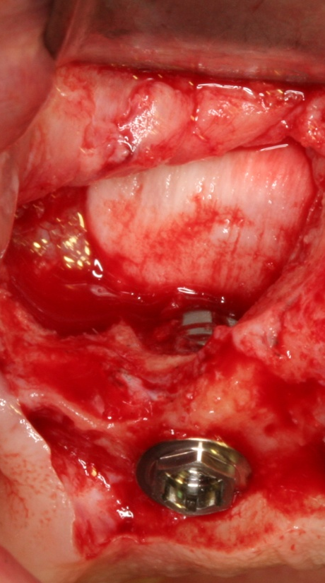
Manejo farmacológico pre y post quirúrgico en implantología
Tres conceptos diferentes:
Profilaxis antibiótica
Tratamiento profiláctico
Tratamiento preventivo

Slide 6
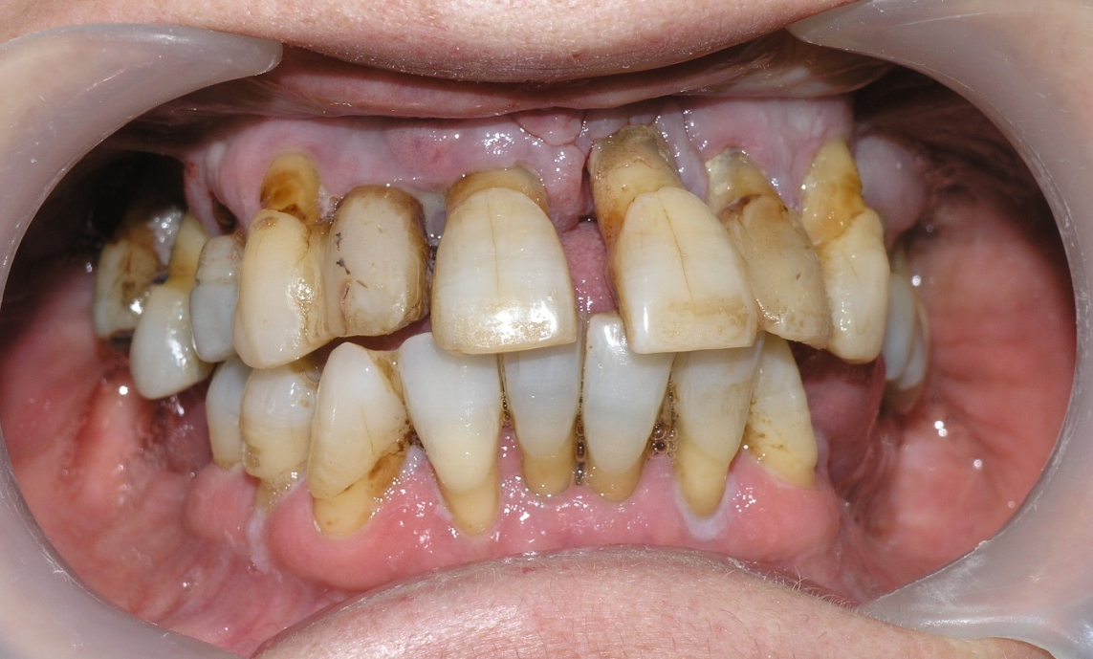
1. Profilaxis antibiótica
Es la administración pre o peri operatoria de un antibiótico para prevenir una complicación infecciosa local y/o sistémica.
La infección en la herida quirúrgica se previene creando un estado de resistencia a los microorganismos mediante concentraciones antibióticas que eviten la proliferación y diseminación bacteriana.

Slide 7
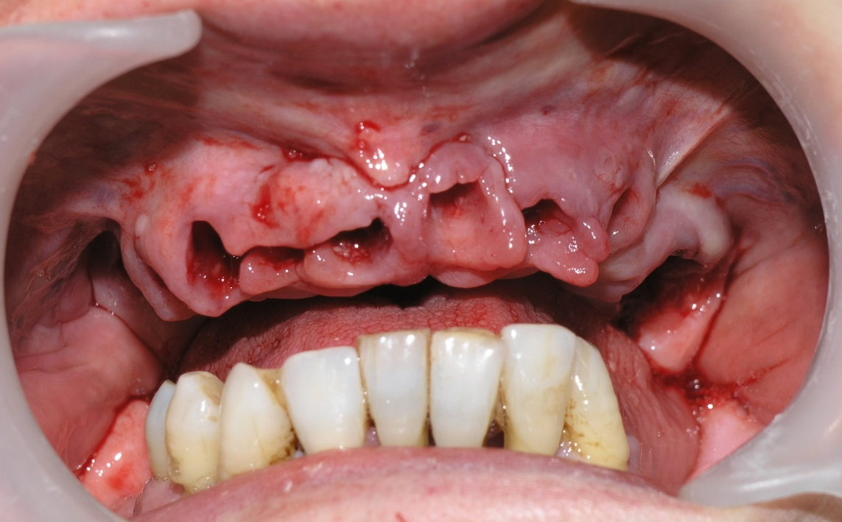
2. Tratamiento profiláctico
Es la administración post operatoria de un antibiótico para prevenir una complicación infecciosa local y/o sistémica.

Slide 8
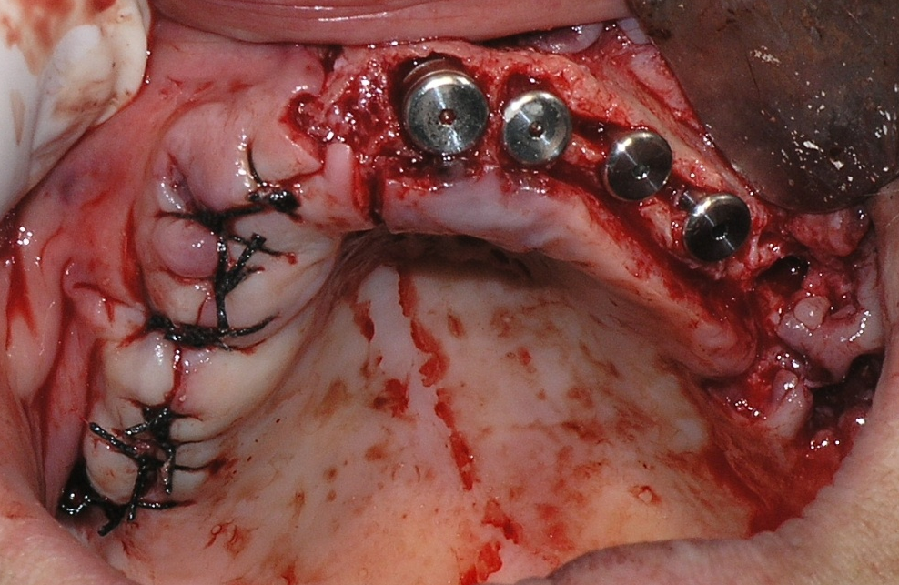
3. Tratamiento preventivo
Es la administración pre, peri y/o post operatoria de una serie de fármacos destinados a prevenir complicaciones locales y/o sistémicas en implantología.
Los fármacos más empleados son:
Ansiolíticos
Antiinflamatorios
Analgésicos
Antibióticos

Slide 9
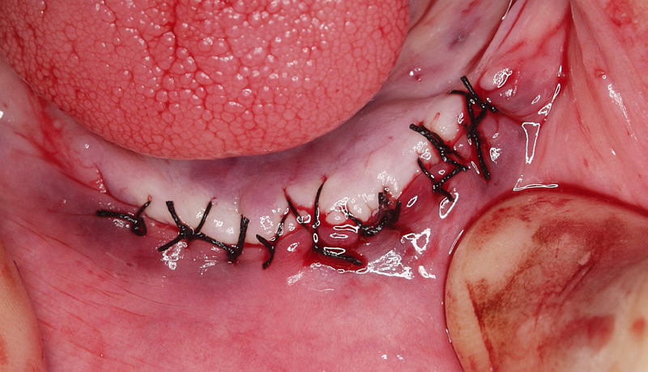
Profilaxis antibiótica
El objetivo de la profilaxis es alcanzar niveles altos de antibiótico en suero durante el proceso quirúrgico, y durante unas horas más tras el cierre de la incisión.
La pauta más recomendada es el empleo de una sola dosis de amoxicilina / ácido clavulánico (2000/125 mgr), una hora antes de la cirugía.

Slide 10
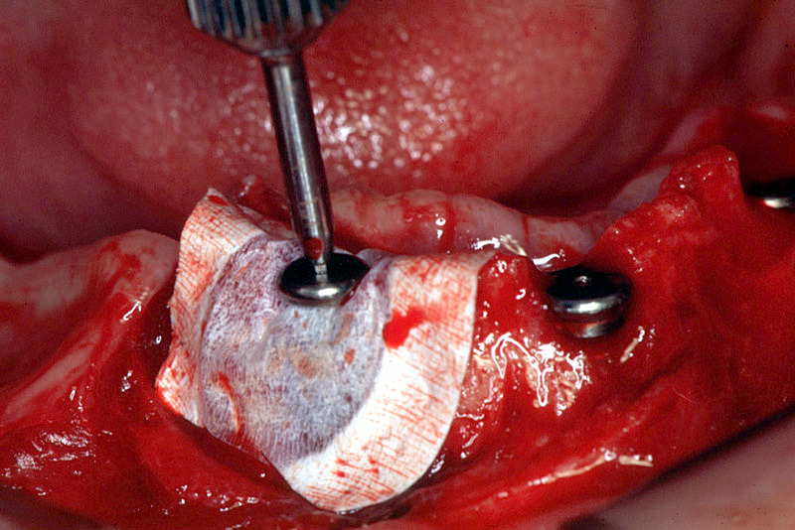
Profilaxis antibiótica
Clasificación de los pacientes desde el punto de vista de la profilaxis antibiótica:
Pacientes sanos
Pacientes con factores de riesgo de infección local o sistémica. Son aquellos en los que aumenta su susceptibilidad a las infecciones: Pacientes oncológicos, inmunodeprimidos (como el lupus, corticoterapia, SIDA), diabéticos, insuficiencia renal o hepática, esplenectomizados

Slide 11
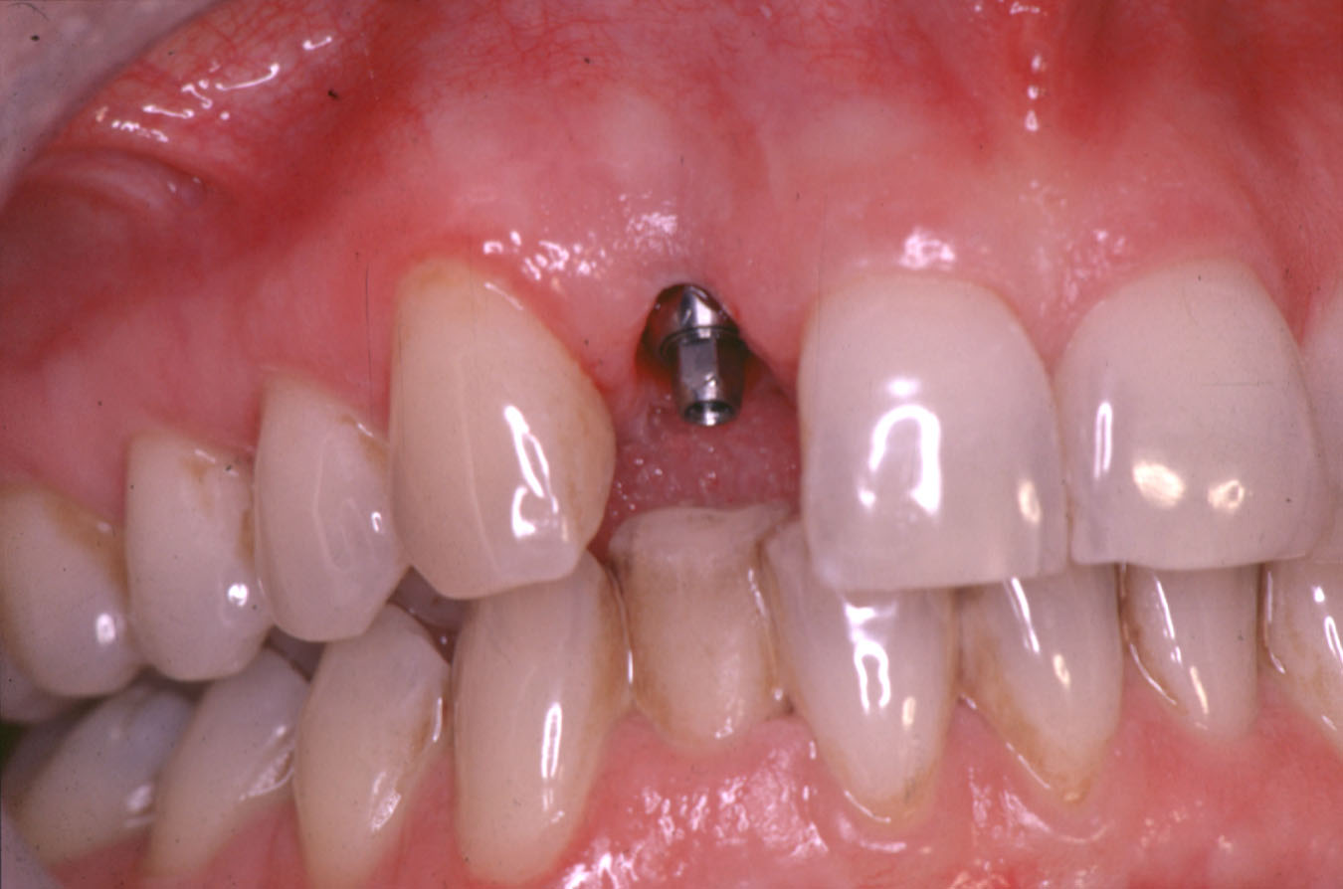
Profilaxis antibiótica
Clasificación de los procedimientos odontológicos desde el punto de vista de la profilaxis antibiótica:
Procedimientos no invasivos: Son aquellos que no producen sangrado significativo.
Procedimientos invasivos: Son aquellos susceptibles de producir sangrado significativo.

Slide 12
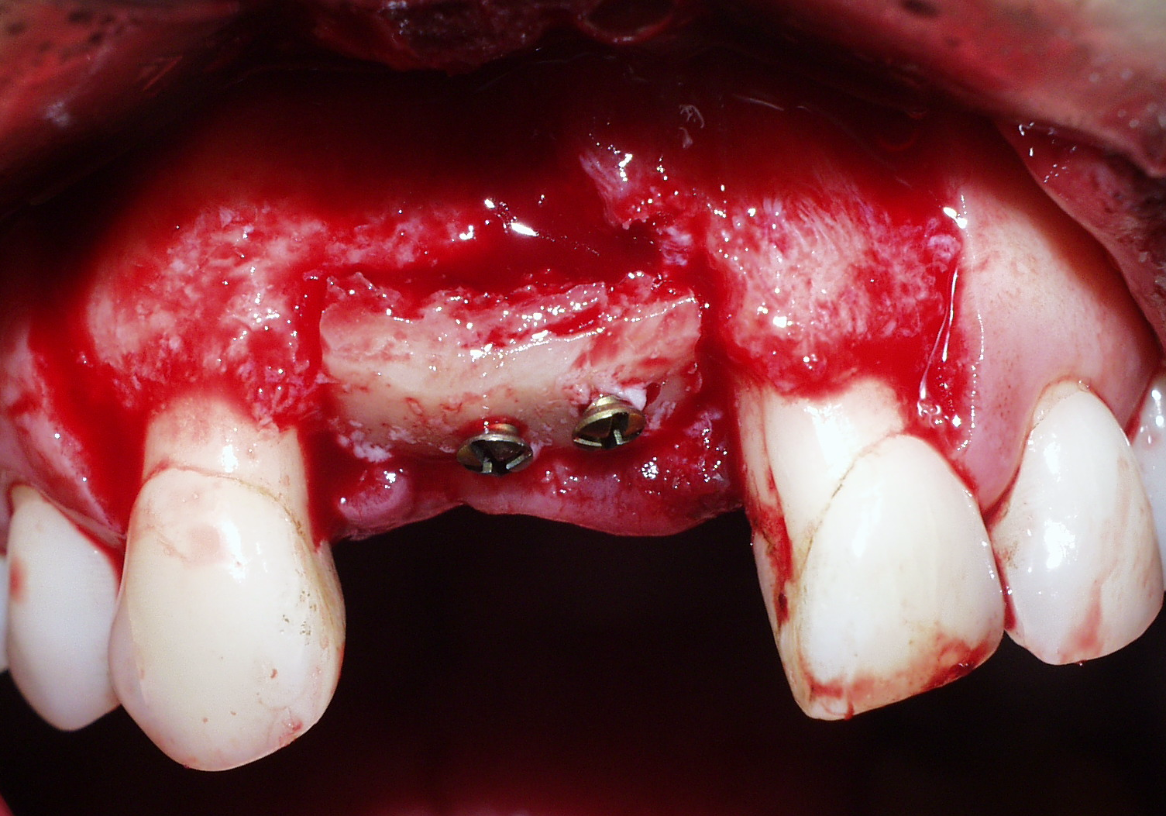
Profilaxis antibiótica
Procedimientos invasivos:
Bajo riesgo: Colocación dique de goma, anestesia troncular, sondaje periodontal, profilaxis periodontal y periimplantaria, aplicación y retirada de suturas, endodoncia, bandas y aparatología de ortodoncia, colocación hilo retractor, toma impresiones.
Alto riesgo: Anestesia intraligamentaria, extracciones, implantología, injertos óseos, biopsia, drenajes, raspado y alisado radicular, cirugía periodontal y mucogingival, cirugía endodóntica, tallados con sangrado, todo tipo de cirugía según la herida.

Slide 13
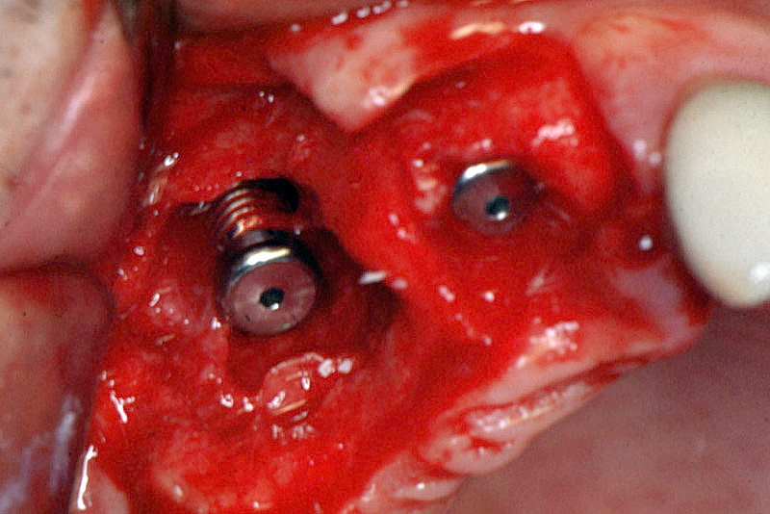
Profilaxis antibiótica
Clasificación de Alteimer de las heridas según su potencial de contaminación:
Tipo 1. Herida limpia: No apertura de la mucosa. Tasa verificada de infección: 1-4 %: No profilaxis.
Tipo 2. Herida limpia-contaminada: Apertura de mucosas o intervención en patología inflamatoria. Tasa verificada de infección: 5-15 %: Profilaxis con antibióticos que cubran g+ y anaerobios.
Tipo 3. Herida contaminada: Patología oncológica en cavidad oral y cuello. Tasa verificada de infección: 16-25 %: Profilaxis con antibióticos que cubran también g-.
Tipo 4. Herida sucia e infectada: Tasa verificada de infección superior al 26 %: Tratamiento antibiótico adecuado.

Slide 14
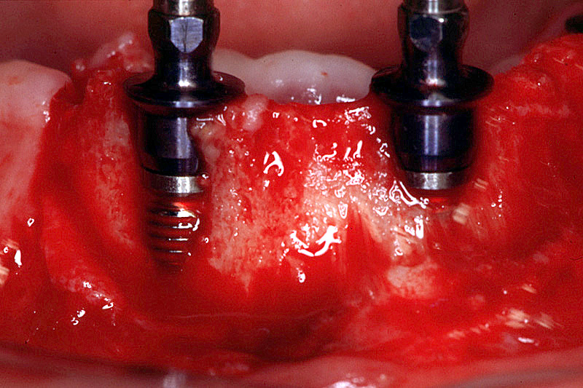
Profilaxis antibiótica
¿Qué complicaciones pretendemos evitar con la profilaxis?
Infecciones locales polimicrobianas consecuencia de procedimientos dentales invasivos (implantología, exodoncias..). En implantología, estas complicaciones dependen básicamente de lo traumática y prolongada que sea la cirugía.
Infecciones sistémicas monomicrobianas asientan en pacientes con focalidad susceptible de infectarse (endocarditis bacteriana, prótesis óseas..) , en pacientes con mayor susceptibilidad para la infección sistémica por algunos microorganismos (esplenectomizados..) o en pacientes con alteraciones generalizadas del sistema inmune (Inmunocomprometidos, desnutridos..).

Slide 15
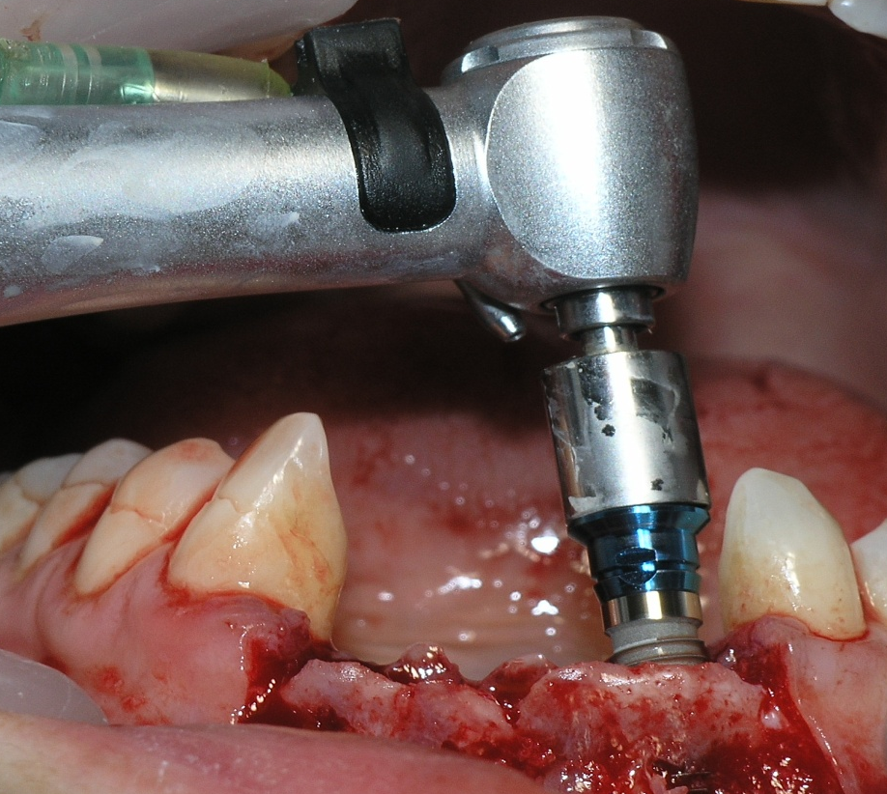
Profilaxis antibiótica
Población bacteriana diana:
Infecciones locales post intervención invasiva: Polimicrobianas (Bacteroides + Fusobacterium. Peptostreptococcus + Prevotella, etc..) con un fuerte componente aerobio / anaerobio.
Infecciones sistémicas en pacientes con enfermedad de base tras intervención invasiva: Monomicrobiana (Streptococcus viridians, Staphylococcus de origen oral, bacilos g- (Actinobacillus, Haemophilus) y en ocasiones anaerobios (Peptostreptococo).

Slide 16
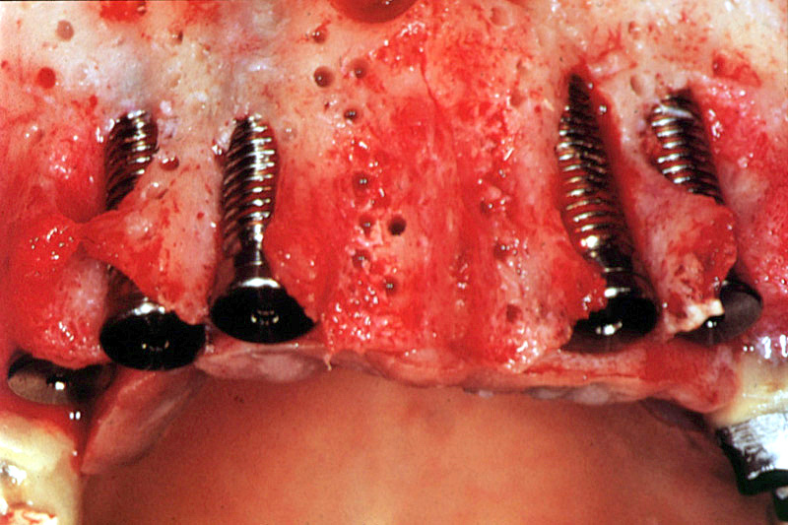
Profilaxis antibiótica
Balance riesgo-beneficio de la profilaxis:
Beneficio: Prevención de las complicaciones subsiguientes a la cirugía
Riesgo: Aparición de reacciones adversas y la selección de resistencias
La decisión es subjetiva y potestativa del profesional, que valorará la ecuación:
Riesgo = Daño x Probabilidad de sufrirlo

Slide 17
Pauta estándar de profilaxis antibiótica:
Una hora antes de la intervención quirúrgica
Pauta estándar | Amoxicilina / Ac. clavulánico 2.000 mg.125 mg VO (50 mg + 6.25 mg / Kg)
Alérgicos a betalactámicos | Clindamicina 600 mgr. VO (20 mg / Kg) Azitromicina 500 mgr. VO (15 mg / Kg) Claritromicina 500 mgr. VO (15 mg / Kg)

Slide 18
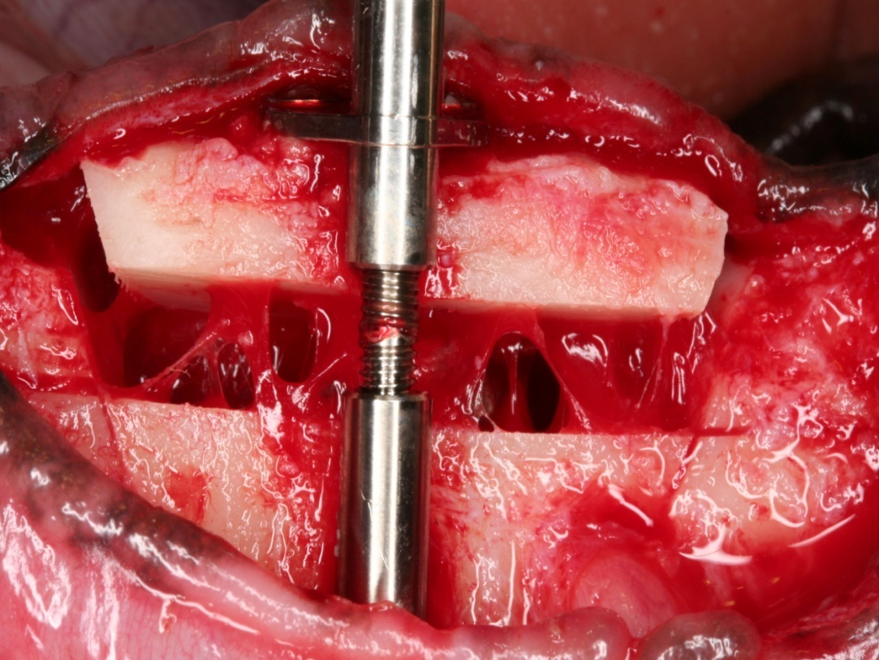
Tratamiento profiláctico
La posibilidad de infección depende fundamentalmente de:
El estado general del paciente
El tiempo de exposición del campo quirúrgico
La técnica quirúrgica

Slide 19
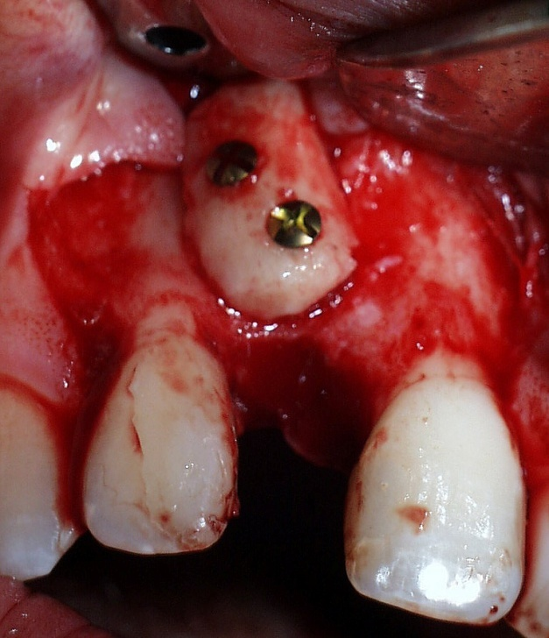
Tratamiento profiláctico
Una adecuada técnica quirúrgica en implantología incluye:
Incisiones limpias
Levantamiento mucoperióstico sin desgarros
Manejo exquisito de los colgajos con los separadores
Irrigación para el enfriamiento
Aspiración constante
Hemostasia cuidadosa

Slide 20
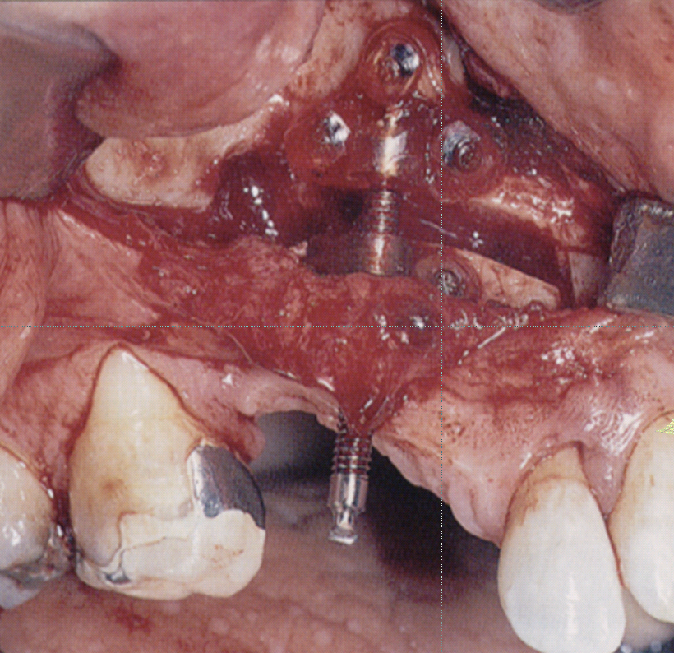
Tratamiento profiláctico
Varios trabajos demuestran que el empleo de amoxicilina/clavulánico a dosis de 2000/125 mgr. cada12 horas, durante 5 días, reduce significativamente las infecciones posquirúrgica en las exodoncias de cordales.
Así mismo, la literatura refleja importantes ventajas entre el empleo de amoxicilina / clavulánico a dosis de 2000/125 mgr cada 12 horas durante los 5 días posteriores a la cirugía de implantes (comenzando dentro de las 3 horas siguientes a la cirugía), frente al uso una dosis única de antibióticos intraoperatoriamente.

Slide 21
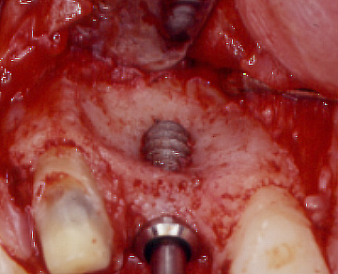
Tratamiento preventivo
Entendemos por tratamiento preventivo el empleo de fármacos dirigidos a controlar diferentes situaciones clínicas que se presentan alrededor de la cirugía de implantes.
Estas pueden ser:
Ansiedad previa a la intervención
Inflamación y hematoma posquirúrgico
Dolor
Infección

Slide 22
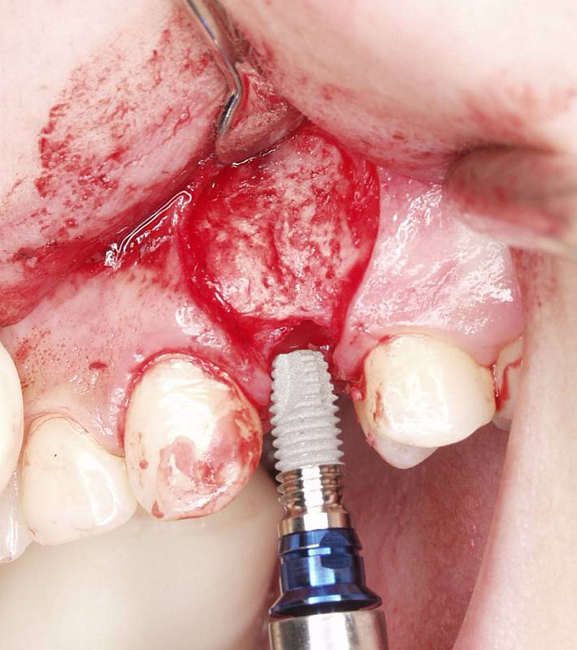
Tratamiento preventivo
Nuestra pauta recomendada
Día de la cirugía:
1 hora antes de la cirugía: *Amoxicilina / Ac. clavulánico (2 gr / 125 mg) *Alprazolan (Trankimazin®): 1mg
Después de la cirugía: *Dexametasona (Fortecortin ®): 4mg / dosis única. Si la intervención ha sido traumática: metil-prednisolona 20-40mg IM (Urbasón ®). *Aplicación intermitente de frío *Amoxicilina / Ac. clavulánico (2 gr /125 mg) / 12 horas
2º y 3º día:
*Amoxicilina / Ac. clavulánico (1 gr / 65 mg) / 12 h.
*Dexametasona (Fortecortin ®): 1mg / 8 horas
*Continuar con aplicación intermitente de frío

Slide 23
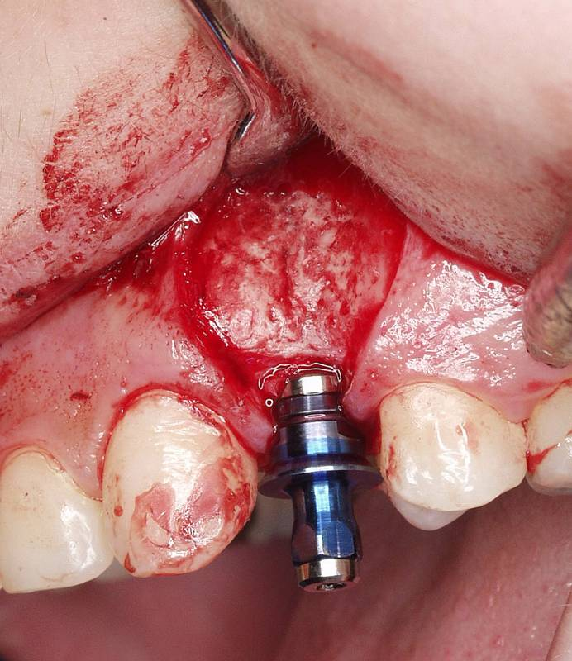
Tratamiento preventivo
Nuestra pauta recomendada
4º y 5º día:
*Amoxicilina / Ac. clavulánico (1 gr /65 mg) / 12 h.
*Dexametasona (Fortecortin ®): 1mg / 12 h.
*Si persiste la inflamación: Ibuprofeno 600 mg / 12 h
6º, 7º y 8º día:
*Dexametasona (Fortecortin ®): 1mg / 24 h.
*Si persiste la inflamación: Ibuprofeno 600 mg / 12 h
General:
*Si persiste dolor: Paracetamol 500mg / 6-8 horas
*Molestias gástricas: Omeprazol 20mg / 24 horas

Slide 24
Manejo farmacológico pre y post quirúrgico en implantología
Manejo de la implicaciones médicas en el paciente implantológico

Slide 25
Entendemos por manejo de las implicaciones médicas en el
paciente implantológico, el control farmacológico de la
patología previa que este presenta. Haremos aquí un breve
resumen de las situaciones más frecuentes:
Diabetes: En los pacientes diabéticos debemos valorar 2 parámetros:
Hemoglobina Glicosilda (nos indica el control de su glucemia en el
último mes). Si es inferior a 8 podemos actuar sin problemas.
Glucemia: Si está por debajo de 206 podemos intervenir.

Slide 26
Entendemos por manejo de las implicaciones médicas en el
paciente implantológico, el control farmacológico de la
patología previa que este presenta. Haremos aquí un breve
resumen de las situaciones más frecuentes:
Paciente anticoagulado
Sintrom ®: Si el INR es inferior a 2.5 se puede operar aplicando exquisitas medidas hemostáticas: Cierre primario eficaz + compresión de la herida + antifibrinoliticos (Amchafibrin®).
Con INR superiores hay que cambiar los dicumarínicos por heparina de acción rápida (Clexane®) y emplear hemostasia
Si se están utilizando antiagregantes, como los salicilatos, podemos suspenderlos 4 días antes de la intervención.

Slide 27
El I.N.R. son las siglas de las palabras “Razón Normalizada Internacional” (en inglés, “International Normalized Ratio”), término adoptado por la Organización Mundial de la Salud, en el año 1982, para expresar el resultado de la determinación del tiempo de protrombina en todo el mundo.
El I.N.R. es el cociente (razón, fracción o quebrado) entre el tiempo de protrombina del paciente y un tiempo protrombina control, y esa fracción elevada a un exponente (I.S.I.) (Índice de Sensibilidad Internacional), que puede ser igual o distinto para cada tromboplastina:
I.N.R = (T. de protrombina del paciente/T. de protrombina control)I.S.I.

Slide 28
Todos los laboratorios fabricantes de “tromboplastina”, materia necesaria para obtener el “tiempo de protrombina control”, se han esforzado en obtener una “tromboplastina” que tenga un I.S.I. igual a la unidad o muy próximo a ella.
Por consiguiente, si una fracción se eleva a un exponente (I.S.I.) que es igual a la unidad, esa fracción no varía, y en ese caso la fórmula sería:
I.N.R=(T. de prot. del pac./ T. de prot. control)

Slide 29
Supongamos que el “Tiempo de protrombina control”(es decir, el denominador), es de 20 segundos.
Si hiciéramos el control a una persona normal, que no toma anticoagulantes, el “Tiempo de protrombina” de esa persona (que es el numerador de la fracción), estaría alrededor de 20 seg., que es el tiempo que tarda en coagular la gota de sangre obtenida.
Por tanto, el I.N.R. de esa persona sería: I.N.R.= 20/20 = 1, lo que nos indica que el I.N.R. de una persona normal es 1.
Pero en Medicina ocurre lo mismo con la estatura, la temperatura, etc., que la normalidad nunca es sólo una cifra exacta, sino que se encuentra dentro de unos límites y el I.N.R. normal está entre 0´8 y 1´2.
Por tanto, como hemos visto, el I.N.R. se obtiene de una fracción en la que el numerador es el “Tiempo de protrombina del paciente”, que en el ejemplo, hemos dicho que era 20, y el denominador es el “Tiempo de protrombina control”, cuyo valor siempre es 20.
Al dividir 20 entre 20, el cociente es 1, que es el I.N.R. de esa persona.

Slide 30
Si esa persona comienza a tomar un anticoagulante, al cabo de 4 días, que es cuando empieza a notarse su efecto, comenzará a alargarse el tiempo de coagulación de la sangre de ese paciente que era 20 seg.
Si a los 5 ó 6 días le hacemos un control, comprobaremos que su tiempo de coagulación o de protrombina es superior a 20 seg. Si ha llegado a 30 seg. Su I.N.R. será ahora 30/20 = 1´5.
Si el paciente sigue tomando el anticoagulante y el control lo hacemos a los 15 días, su tiempo de coagulación se habrá alargado más y si llegara a 40 seg., su I.N.R. sería 40/20 = 2.
Si el tiempo de protrombina llega a 60 seg., su I.N.R. será 60/20 = 3, y así sucesivamente. Con las siglas INR se nos ofrece el resultado del control de la anticoagulación que hay que practicar a todos los pacientes anticoagulados

Slide 31
Entendemos por manejo de las implicaciones médicas en el paciente implantológico, el control farmacológico de la patología previa que este presenta. Haremos aquí un breve resumen de las situaciones más frecuentes:
Paciente tratado con Bifosfonatos

Slide 32
Manejo Famacológico

